Slide 1
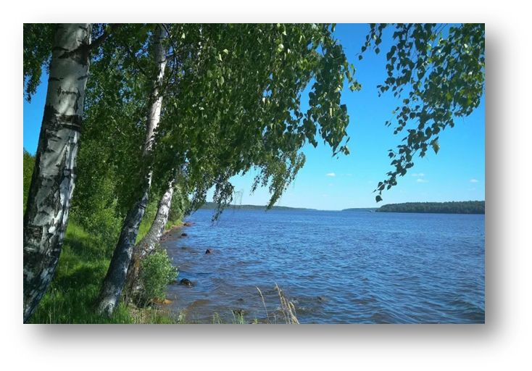
Вели́кая ру́сская река́ Во́лга
Выполнила: Калинина В.Л.,
учитель индивидуальной работы,
ОГКОУ «Ивановская школа – интернат №1»

Slide 2
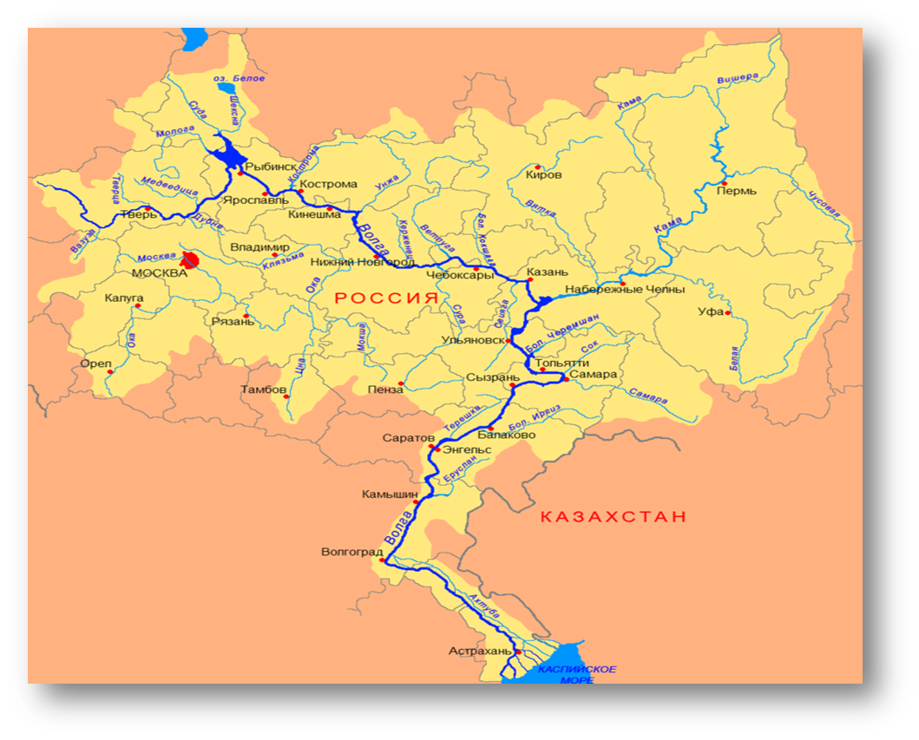
Бассе́йн Во́лги
Длина́ Во́лги – 3 530 киломе́тров.
Э́то са́мая дли́$\overline{нн}$ая река́ в Евро́пе.
У Во́лги
более 200 прито́к$\overline{ов.}$

Slide 3
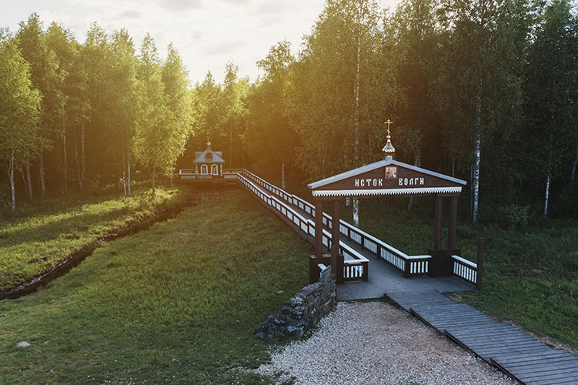
Во́лга в нача́ле пути́
Исто́к (нача́л$\overline{о}$) вели́к$\overline{о}$й ру́$\overline{сс}$к$\overline{о}$й реки́.
Во́лга начина́е$\overline{тс}$я на Валдае е́ле заме́тным ручейко́м среди́ лесо́$\overline{в}$ и б$\overline{о}$ло́т во́зле неб$\overline{о}$льшо́й дере́вни.
Там ск$\overline{о}$ло́чен сру$\overline{б}$ (теремок). $\overline{В}$ п$\overline{о}$лу́ теремка́ - $\overline{о}$кно́ и в нём- тре́петн$\overline{о}$е др$\overline{о}$жа́ние струй.

Slide 4
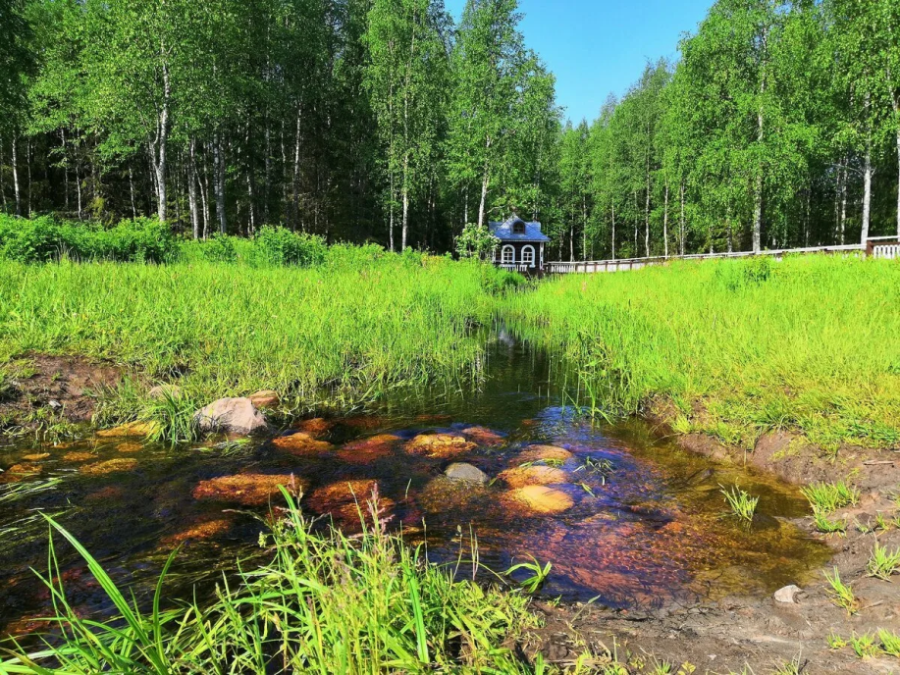
Серебри́стый ручеёк чуть слы́шно журчи́т ме$\overline{ж}$ берё$\overline{з}$ и е́лей, мерца́ет над ка́мешками.

Slide 5
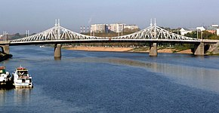
Пōто́м ручеёк прōхо́дит лесны́е ōзёра, набира́ет си́лу и выраста́ет в бōльшу́ю реку́. Ле́тōм ōт го́рōда Рже́ва плыву́т суда́ дō го́рōда Твери́.

Slide 6
Во́лга изгиба́ет дуго́й к се́веру – Ры́бинскōму мо́рю (вōдōхрани́лищу)

Slide 7
Пōто́м пōвōра́чивает на ю$\overline{г}$, к Ни́жнему Но́вгōрōду. Здесь Во́лга принима́ет свой прито́к – реку́ Ōку́.

Slide 8
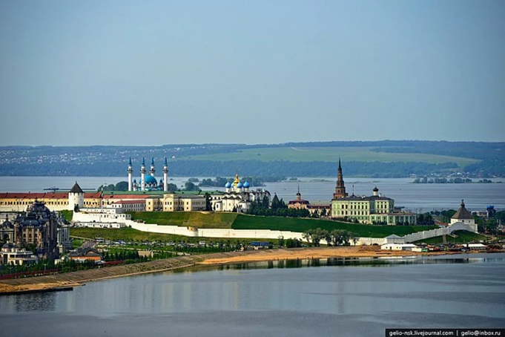
Са́мые кру́пные гōрōда́ на Во́лге Каза́нь и Ни́жний Но́вгōрō$\overline{д}$

Slide 9
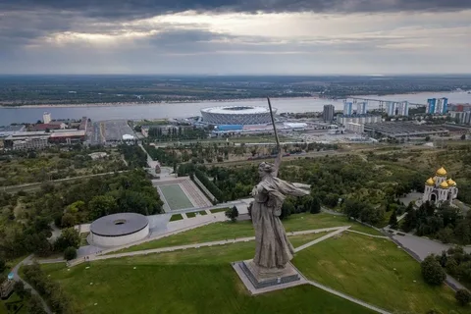
Сама́ра и Вōлгōгра́$\overline{д}$

Slide 10
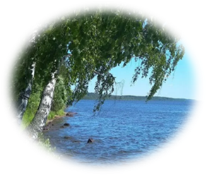
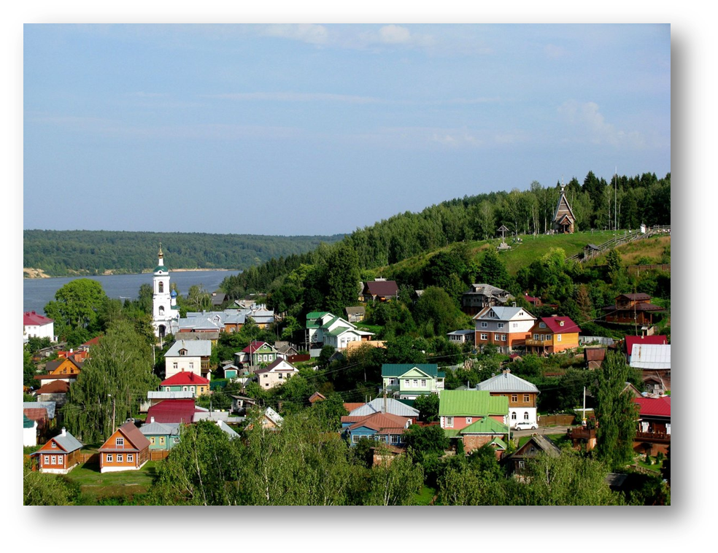
В на́шей Ива́нōвскōй о́бласти о́чень краси́вы небōльши́е во́лжские гōрōда́, име́ющие до́лгую исто́рию.
Плёс

Slide 11
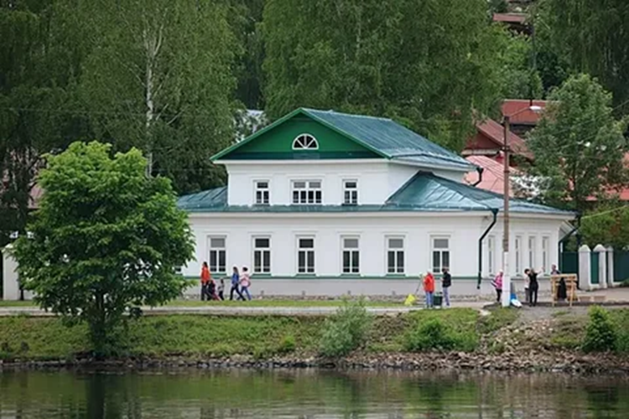
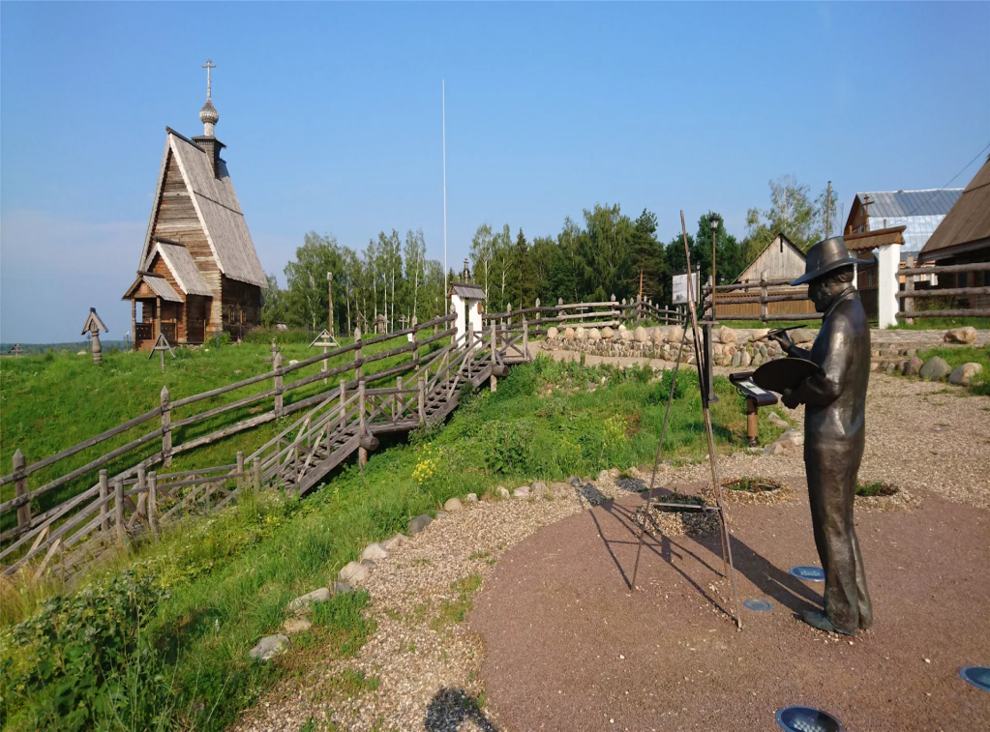
$\overline{В}$ Плёсе жил и писа́л свōи́ карти́ны ру́$\overline{сс}$кий худо́жник Исаа́к Левита́н. Левита́нōвские места́

Slide 12
Пу́чеж

Slide 13
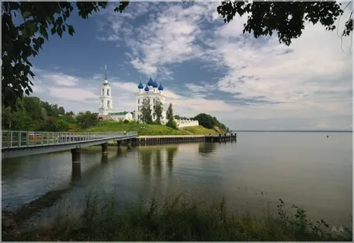
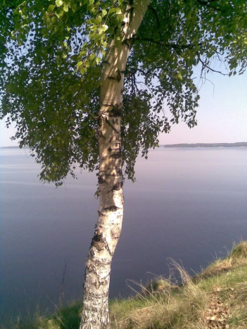
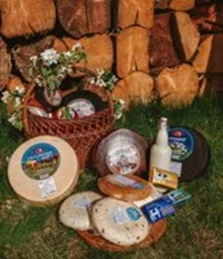
Исто́рия го́рōда Пу́че$\overline{ж}$
Пу́чеж нахо́дится на пōбере́жье
Го́рькōвскōгō вōдōхрани́лища.
Ōсно́ван в 1594 гōду́.
В 50-х гōда́х про́шлōгō ве́ка в хо́де стрōи́тельства
Го́рькōвскōй ГЭС ста́рый го́рōд был по́лнōстью зато́плен вōдōхрани́лищем, а но́вый ōтстро́ен на бо́лее вōзвы́шенном ме́сте.
В Пу́чеже нахо́дится знамени́тый
сырōва́ренный заво́д.

Slide 14
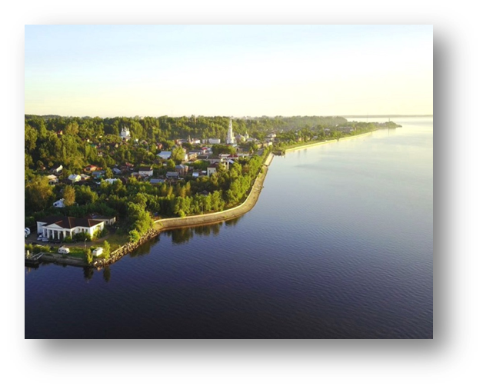
Ю́рьевец

Slide 15
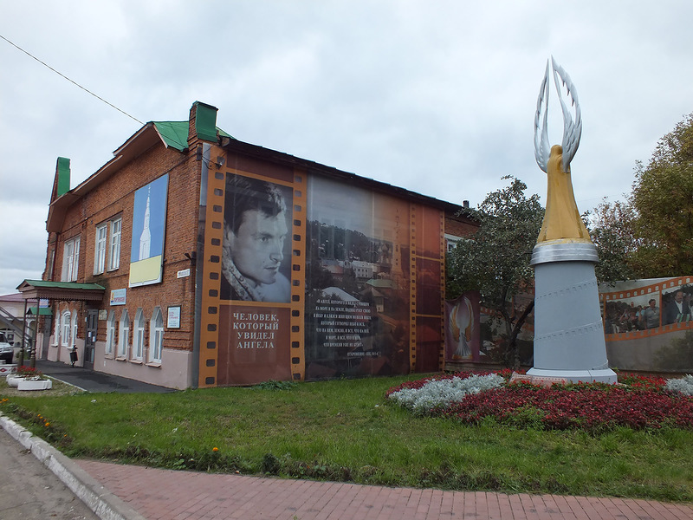
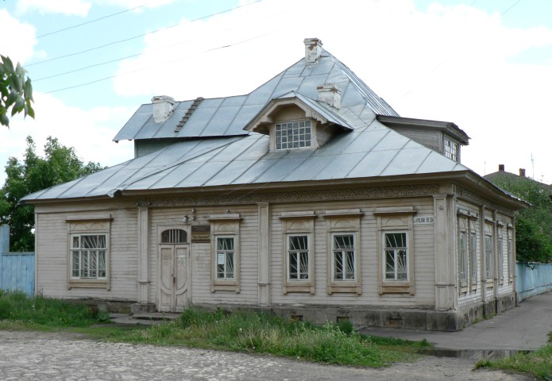
Ю́рьевец - са́мый дре́вний го́рō$\overline{д}$ Ива́нōвскōй о́бласти
Ōсно́ван в 1225 гōду́.
Го́рō$\overline{д}$интере́сен стари́$\overline{нн}$ыми хра́мами, музе́ями, среди́ кōто́рых – культу́рный центр А. А. Тарко́вск$\overline{ого} и$музе́й ска́$\overline{з}$ки и́мени Алекса́ндра Ро́у.
Ю́рьевец ōкружён хво́йными леса́ми
и счита́е$\overline{тс}$я ōдни́м из са́мых
экōлōги́чески чи́стых регио́нō$\overline{в}$
центра́льной ча́сти страны́.

Slide 16
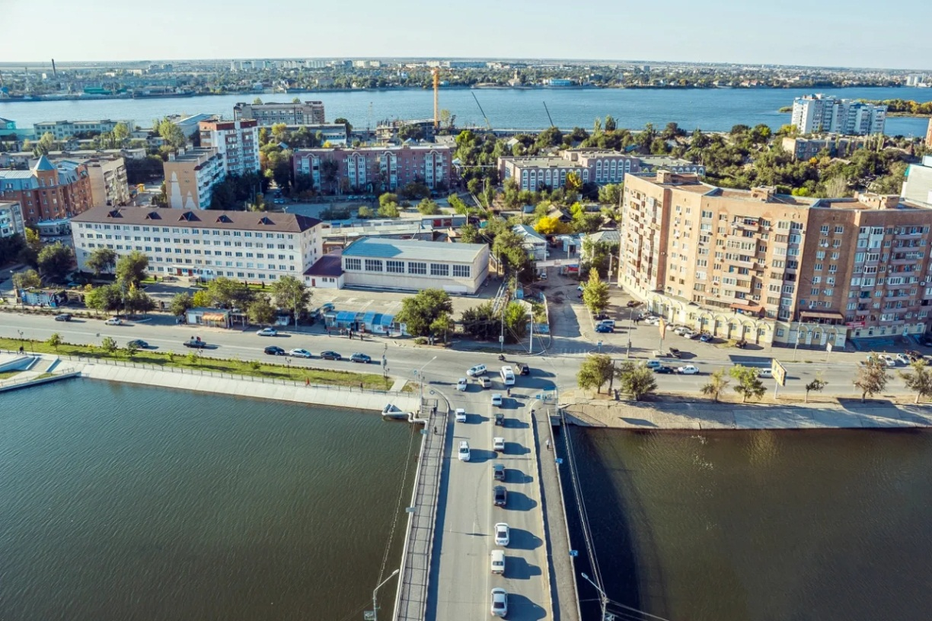
А э́тō са́мый ю́жный го́р$\overline{од}$ - А́страхань. Распōлага́е$\overline{тс}$я в ве́рхней ча́сти де́льты реки́ Во́лги на 11 ōстрōва́х Прикаспи́йскōй ни́зме$\overline{нн}$ōсти

Slide 17
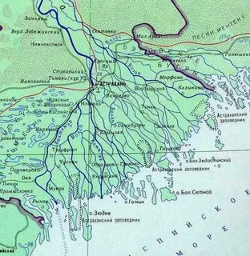
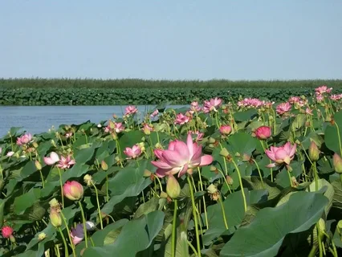
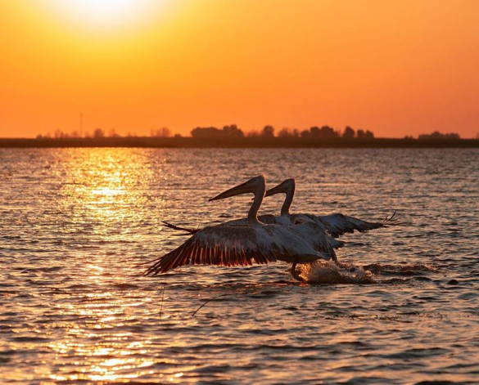
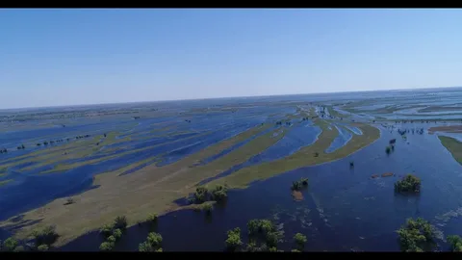
Де́льта Во́лги У́стье – это то место, куда река впада́ет. Де́льта – этō рукава́, на кōто́рые река́ распада́е$\overline{тс}$я при $\overline{в}$паде́нии в мо́ре
Ōт А́страхани Во́лга де́ли$\overline{тс}$я на мно́жествō бōльши́х и ма́лых рек (рукаво́в)- бо́лее 850 разли́чнōй ширины́ и глубины́.
Во́лга впада́ет в Каспи́йскōе мо́ре.
.

Slide 18
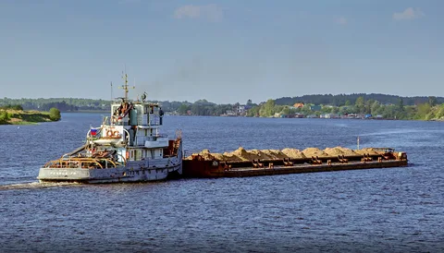
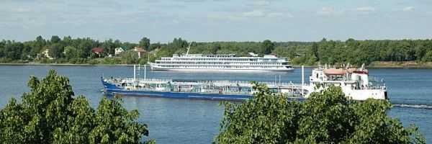
Испо́льз$\overline{о}$вание Во́лги, тури́зм и о́тдых.
П$\overline{о}$ Во́лге п$\overline{о}$ставля́ют
хле$\overline{б},$ соль, ры́бу, нефть,
це́мент, гра́вий, у́голь, мета́лл;
сплавля́ют лес.
На реке́ о̄существля́ю$\overline{тс}$я па$\overline{сс}$ажи́рские перево́з̄ки и экску́рсии на тепло̄хо́дах.

Slide 19
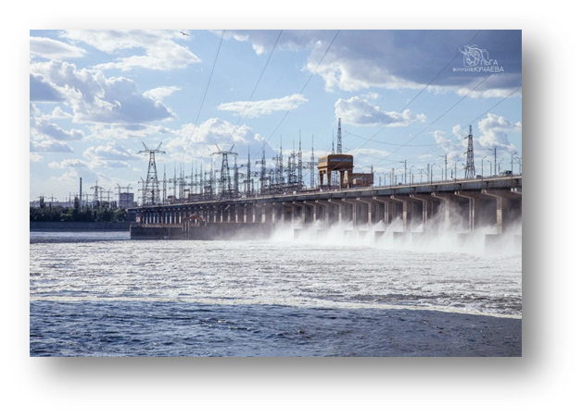
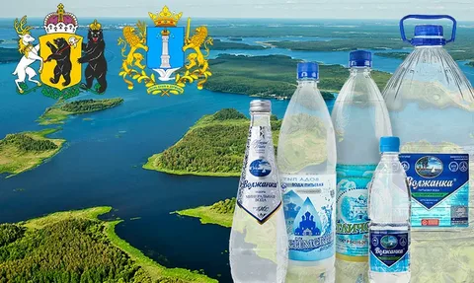
По̄стро́ены пло̄ти́ны и
гидро̄электро̄ста́нции,
выраба́тывающие
электро̄эне́ргию для нужд чело̄ве́ка.
Река́ явля́ется
исто́чником питьевой воды,
которую мы пьём
каждый день.

Slide 20
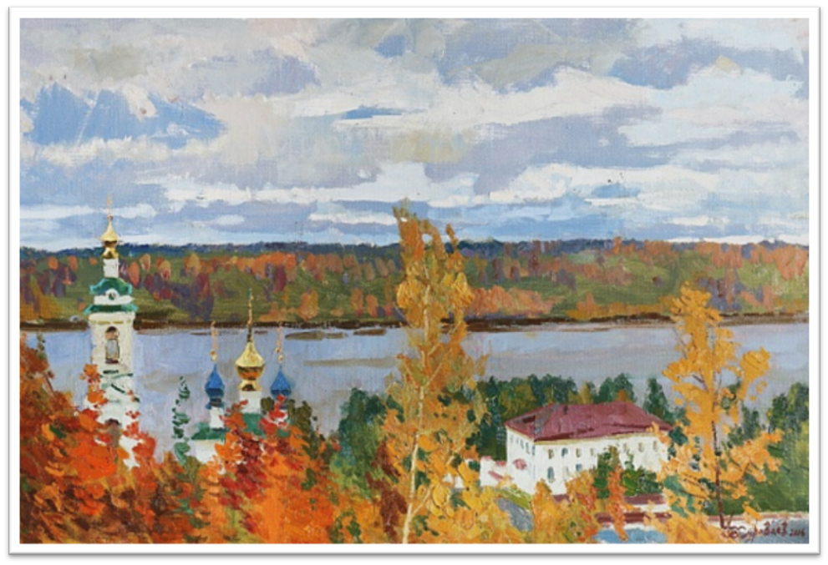
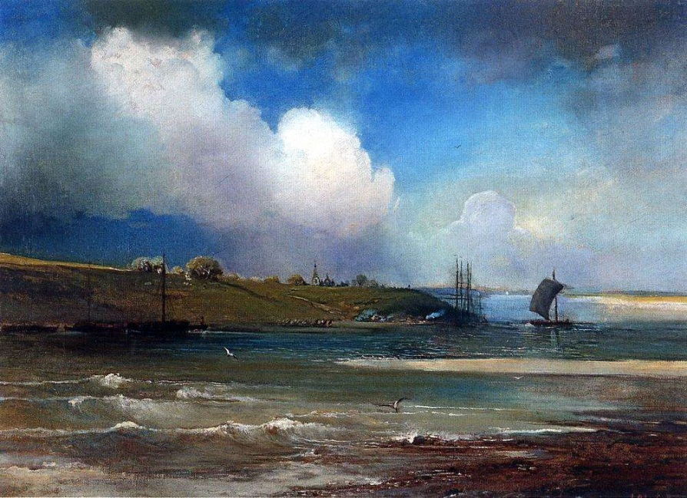
Волга – источник вдохновения поэтов, композиторов, художников.
Алексе́й Савра́сōв,
«Ви$\overline{д}$ Во́лги пōд Ю́рьевцем»,
1870 год
Сōвреме́$нн$ый худо́жник Ōлег Журавлёв Плёс. Волга.

Slide 21
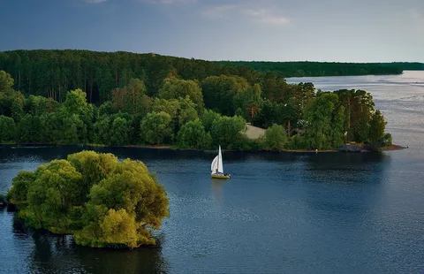
Пōэ́ты и кōмпōзи́тōры пōсвяща́ют Во́лге стихи́, му́зыку и пе́сни
Дми́трий Мережко́вский , «На Волге»
Река́ блести́т, как шёлк лазу́рно-серебри́стый;
В изви́линах луки́ беле́ют паруса́.
Сквозь у́тренний тума́н каймо́ю зōлōти́стōй
Желте́ет о́тмели пе$\overline{сч}$а́ная кōса́.

Slide 22
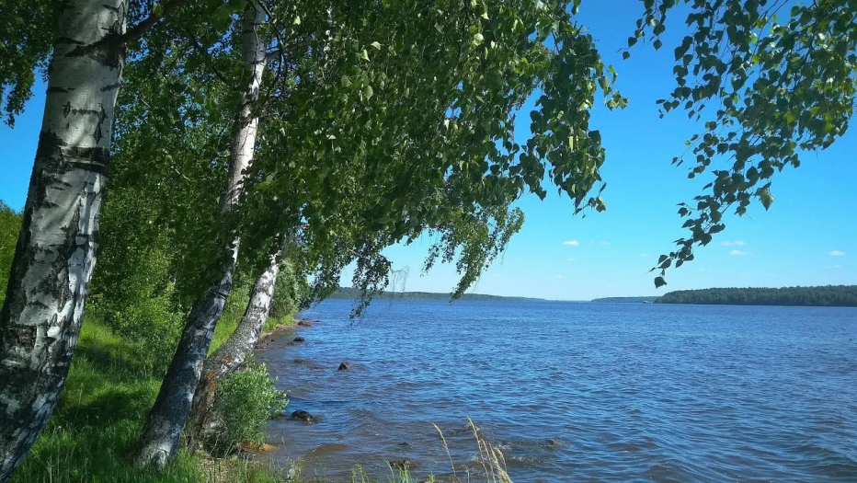
Евгений Евтушенко Волга
Мы русские. Мы дети Волги. Для нас значения полны её медлительные волны, тяжёлые, как валуны.
Любовь России к ней нетленна. К ней тянутся душою всей Кубань и Днепр, Нева и Лена, и Ангара, и Енисей.
Люблю её всю в пятнах света, всю в окаймленье ивняка… Но Волга для России — это гораздо больше, чем река.

Slide 23
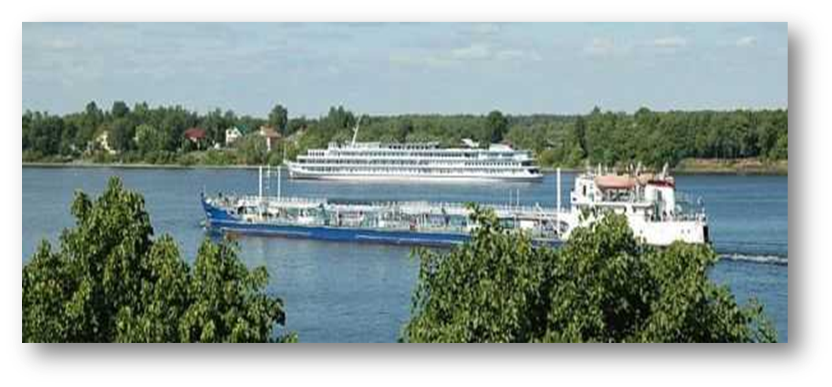
Вопросы:
1. Где берёт начало река Волга? Как отмечено это место? Какая река в начале пути?
2. Где река становится шире? От каких городов идут пароходы по Волге?
Как в народном хозяйстве используют реку Волгу?
Назови города, стоящие на Волге.
Какие из них находятся в нашей Ивановской области?
Куда впадает Волга?
Расскажи о дельте этой реки.
Какое значение имеет Волга для русского человека, для России?

